Slide 1
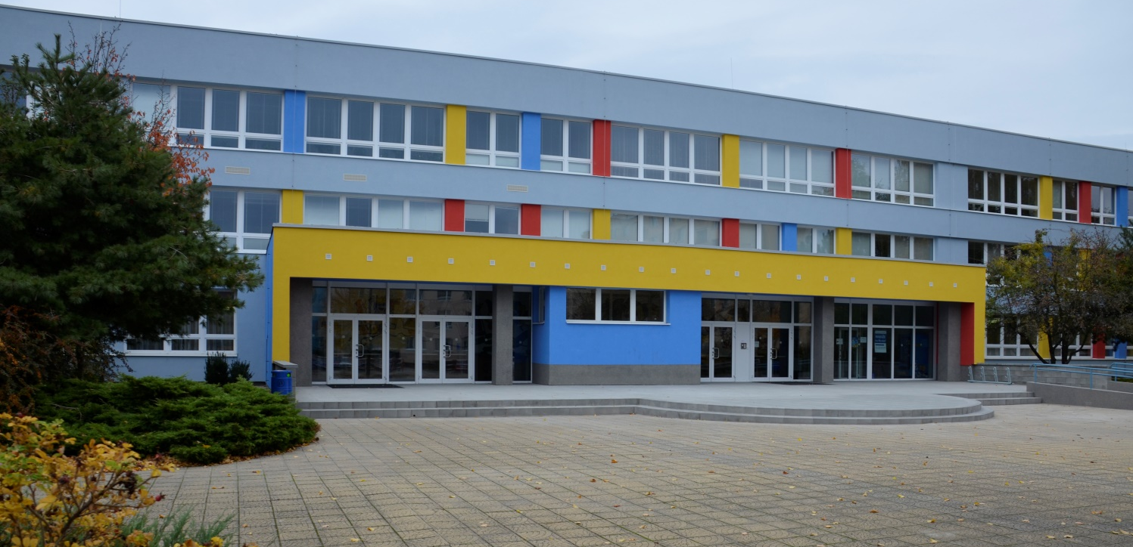
ZŠ ZACHAR, Kroměříž Z D R A V Á Š K O L A

Slide 2
Pilíře programu Zdravá škola
Prostředí školy
Věcné
Sociální
Organizační
Zdravé učení
Smysluplnost
Možnost výběru, přiměřenost
Spolupráce a spoluúčast
Motivující hodnocení
Otevřené partnerství
Demokratická společnost
Kulturní středisko obce

Slide 3
Zdravá škola na Zacharu
Zahájení programu na škole od roku 2000/2001.
Zapojení do sítě Škol podporujících zdraví
na jaře 2001.
Ve roce 2002 jsme se stali pilotní školou pro ověřování a tvorbu ŠVP ZV
Ve Školním vzdělávacím programu „Škola pro život“ je zapracovaná celá problematika programu Zdravá škola.

Slide 4
Tvorba filozofie školy vycházeli jsme z těchto programů
Obecná škola
Zdravá škola
Přidružená škola UNESCO
KEV
Klub mladých Debrujárů
Bezpečná komunita – Bezpečná škola

Slide 5
Filozofie školy
ŠVP vychází z myšlenek projektu Zdravá škola,
je zaměřen na utváření osobnosti dítěte
a výuku anglického jazyka.
Chceme vytvořit ze školy příjemné a bezpečné místo,
kde učitel, žák a rodič jsou partnery, kde každé dítě má právo
se vzdělávat podle svých individuálních možností a potřeb.
Chceme rozvíjet tvořivost, odpovědnost, toleranci
a schopnost komunikace,
tak aby dítě bylo schopné najít si své vlastní místo
ve společnosti.
Toho všeho dosáhneme smysluplností učení
a různorodými metodami práce.

Slide 7
Prostředí školy
Věcné – vybavení vhodným a estetickým nábytkem, čistota (hygiena,
ekologie), estetika prostředí, vybavení technikou,
rozmanité pomůcky – uvnitř a venku, řešení bezpečnosti
a vandalismu, využívání školního sportovního areálu
Sociální – společné akce pro učitele, rodiče a žáky, konzultace,
možnost návštěvy školy, DOD, společné akce starších a ml.
žáků, projekty, kurzy, EV, VZ, školní poradenské pracoviště
Organizační – 20min. bloky v 1.ročníku – postupný přechod na běžnou
délku výuky, hrací koutky, ŠK, ŠD, školní jídelna, kurzy,
plavání, lyžování, školní areál

Slide 8
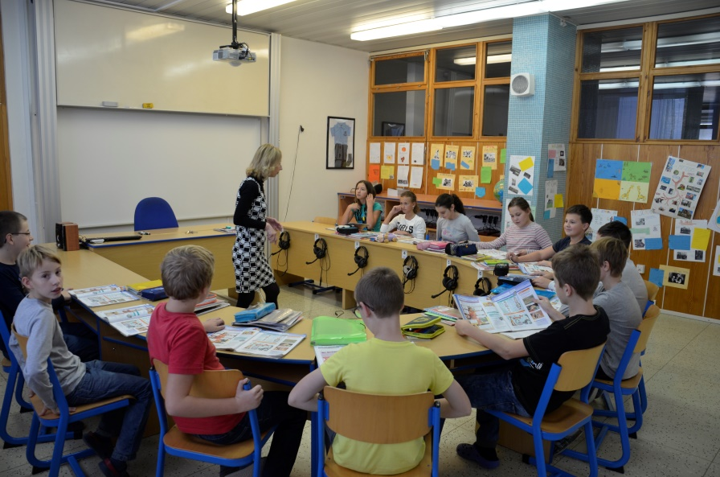
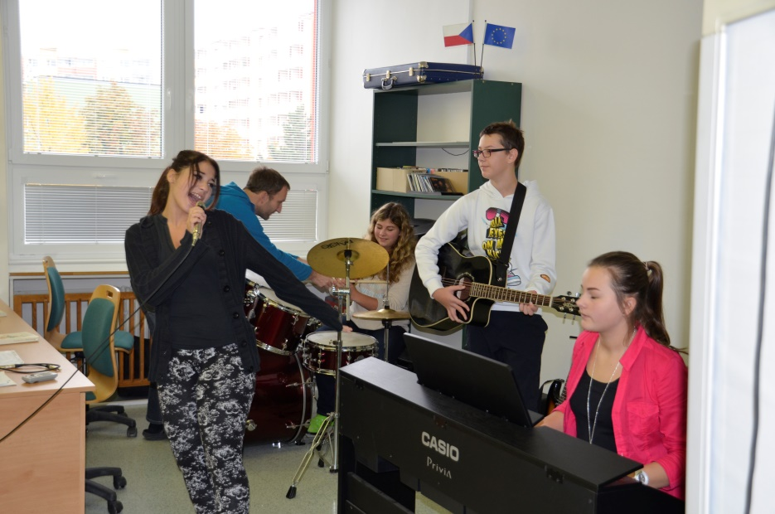
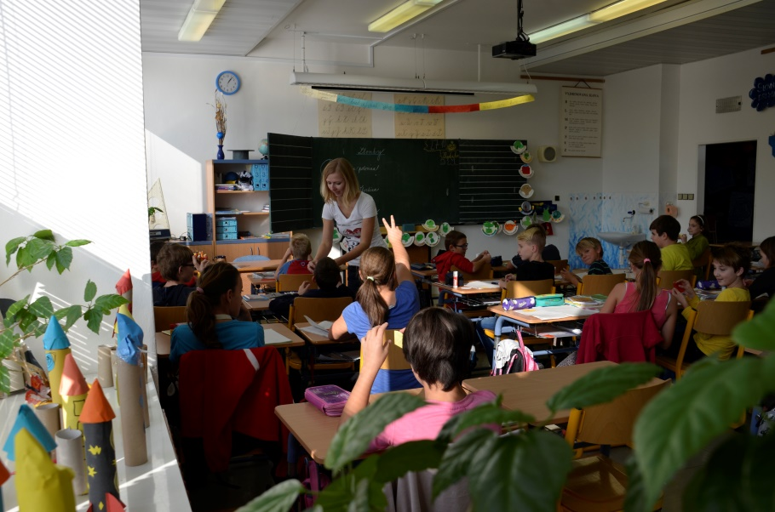

Slide 9
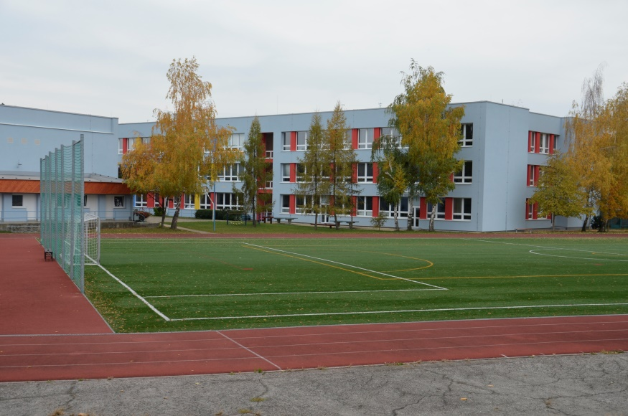
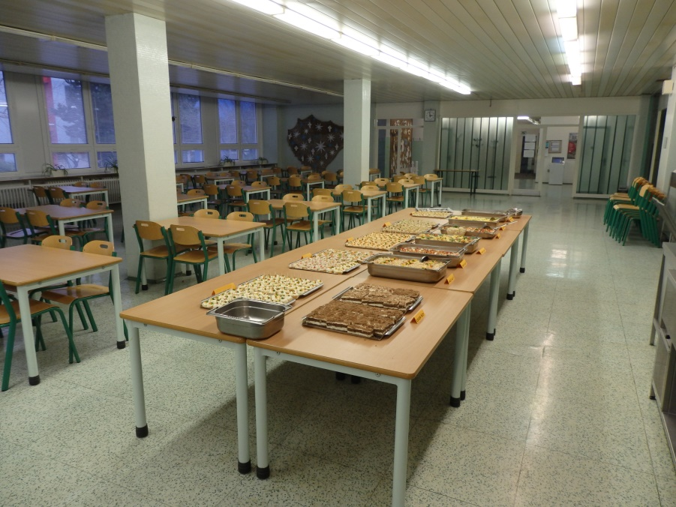
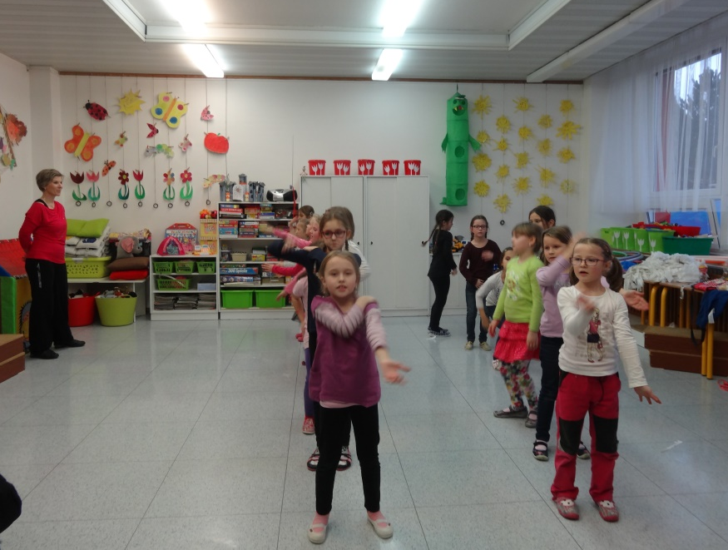

Slide 10
Zdravé učení
Smysluplnost – sestavení učebních plánů s velkou propojeností,
návazností a co nejvíce pro využití v životě, 1. a 2.třída výuka po
tématech, projekty, ověřování kompetencí formou projektů…
zapojení školy do celostátních a mezinárodních projektů
Možnost výběru, přiměřenost – metody práce s dětmi
(Dalton…), volitelné předměty, indiv. plány, Rozvoj nadání, asistenti
na indiv. přístup, pomoc speciálního pedagoga
Spolupráce a spoluúčast – vytváření třídních pravidel, ranní kruhy,
společné projekty
Motivující hodnocení – hodnotící řád po předmětech, bodové
hodnocení, možnost opravy známky, hodnocení dle indiv. možností
žáka, sebehodnocení

Slide 11
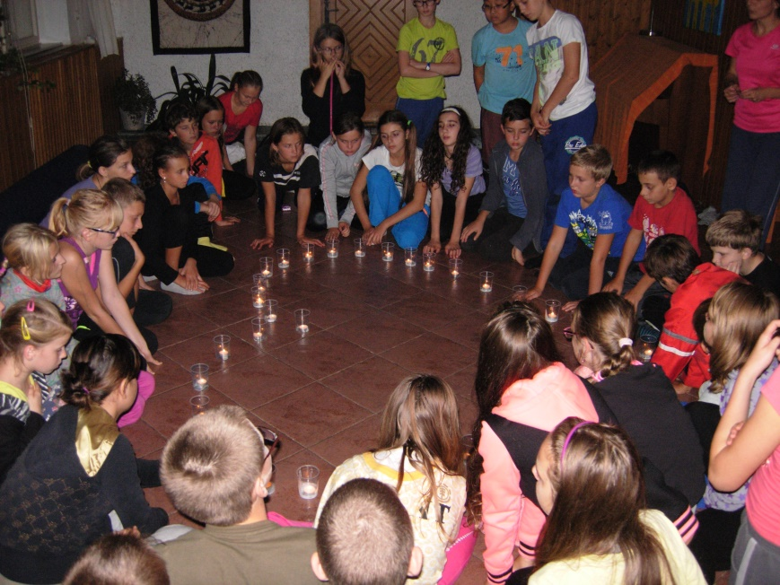
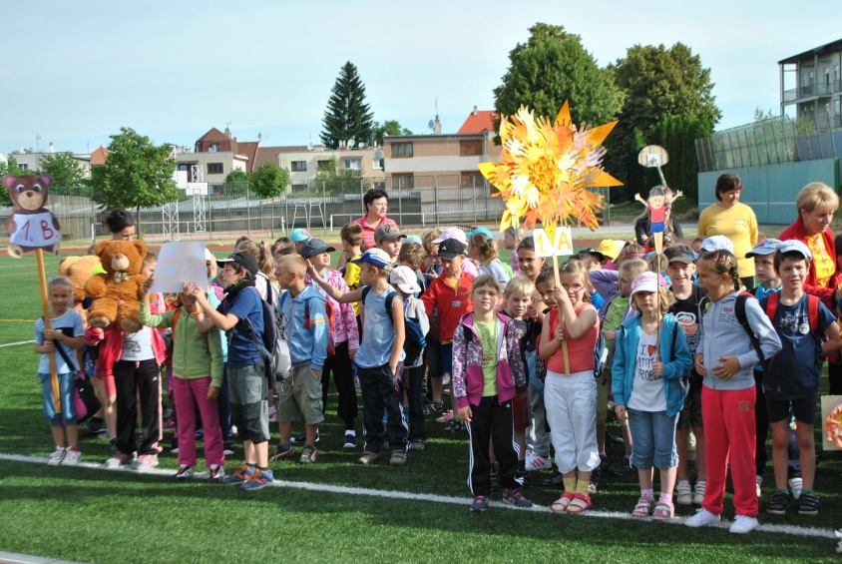
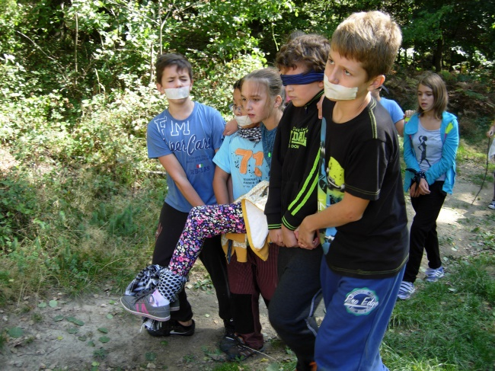

Slide 12
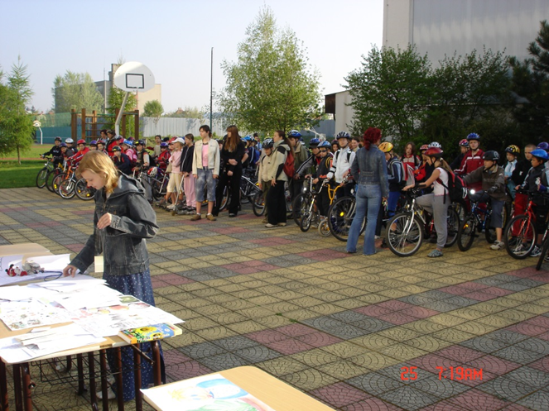
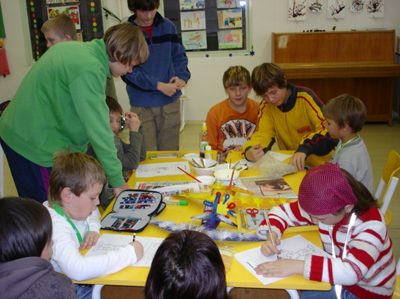
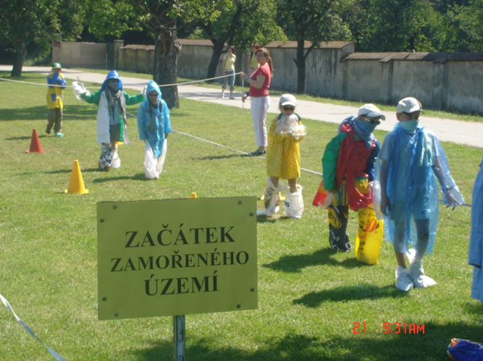

Slide 13
Otevřené partnerství
Demokratická společnost – společné akce a vzdělávání uvnitř pedagogického sboru, pomoc školního poradenského pracoviště pedagogům, rodičům i žákům, otevřená škola a akce pro rodiče, sdružení rodičů a jejich spolupráce se školou, Školská rada
Kulturní středisko obce – spolupráce s organizacemi města – „my chodíme k nim a oni k nám“, akce pořádané školou pro veřejnost

